Slide 1


Воспитание семейных ценностей: обзор и ключевые темы
Семейные ценности — основа гармонии, стабильности и социальной устойчивости.

Slide 2



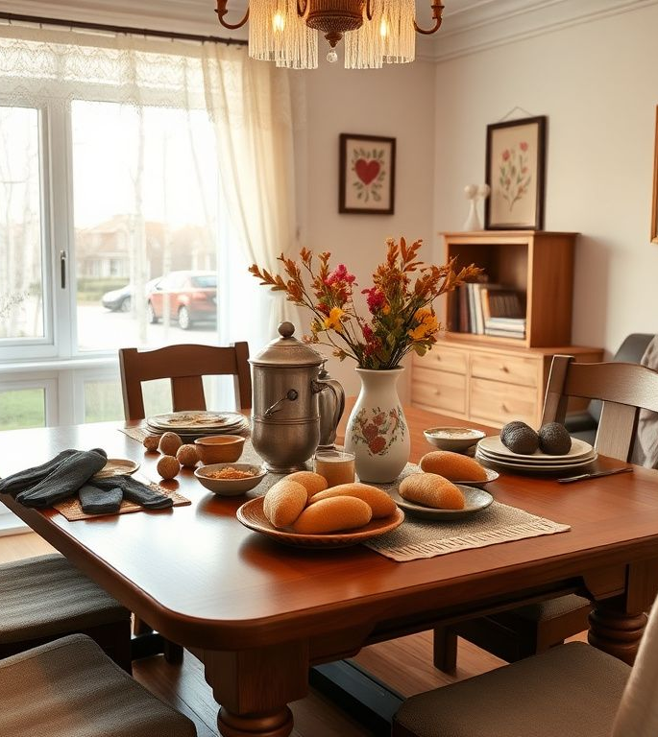
Важность семейных ценностей в современном обществе
Семейные ценности формируют поведение на основе любви и доверия. Их воспитание помогает сохранить устойчивость семьи в меняющемся мире.
2

Slide 3











Основные составляющие семейных ценностей
Любовь
Непревзойдённая основа семьи, поддерживающая взаимопонимание и эмоциональную близость между её членами.
Уважение
Принцип признания важности каждого члена семьи и уважения личных границ и мнений.
Взаимопомощь
Активная поддержка друг друга в повседневных делах и сложных ситуациях способствует укреплению связей.
Ответственность
Осознание роли и обязательств внутри семьи, развитие самодисциплины и долгосрочных ценностей.
Доверие
Фундамент для открытого общения и поддержки, создающий ощущение безопасности и уверенности.
3

Slide 4



Роль семейных ценностей в воспитании детей
Воспитание уважения к старшим формирует у ребёнка чувство ответственности и социального долга, которое переносится в последующие отношения.
Забота о младших учит эмпатии и взаимопомощи, что способствует гармоничному развитию личности и социальной адаптации.
Развитие навыков коммуникации на основе ценностей обеспечивает ребёнку успешное построение отношений в семье и обществе.
4

Slide 5








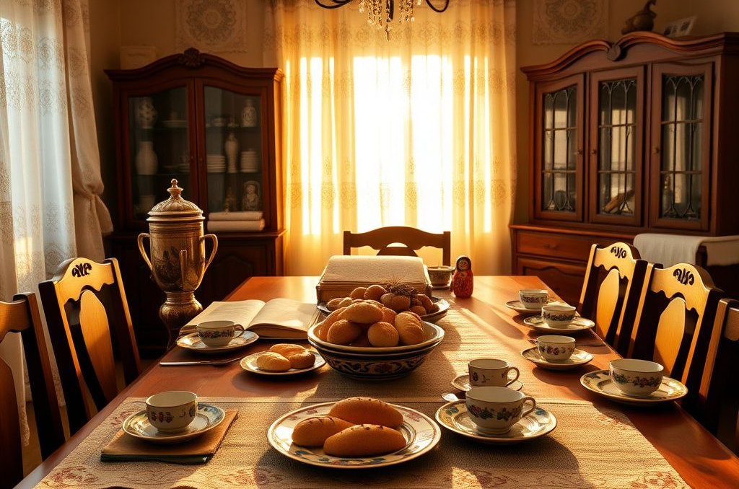
Эффективные методы воспитания семейных ценностей
Личный пример родителей
Дети запоминают поведение своих родителей и повторяют его. Демонстрация уважения и поддержки укрепляет формирование нравственных ориентиров.
Обсуждение семейных принципов
Регулярные беседы о значении ценностей помогают детям понять их важность и применять в повседневной жизни.
Совместные традиции и ритуалы
Участие всей семьи в празднованиях, обычаях и общих делах создаёт ощущение единства и передаёт культурное наследие.
5

Slide 6

Традиции и ритуалы в семье
Совместные ужины способствуют укреплению эмоциональных связей и обмену новостями, создавая атмосферу близости.
Празднование общих праздников формирует чувство принадлежности к семье и поддерживает культурные обычаи.
Походы и прогулки способствуют совместному времени на природе, развивают сотрудничество и взаимопонимание.
Чтение перед сном поддерживает традицию общения, развивает воображение и способствует душевной близости.
6

Slide 7



Преодоление трудностей в семье
Мирное разрешение конфликтов через диалог помогает сохранить доверие и укрепить взаимное уважение между членами семьи.
Выражение эмоциональной поддержки важно для психического здоровья и создания атмосферы безопасности в сложные моменты.
Совместное преодоление трудностей формирует чувство сплочённости и развивает навыки сотрудничества в кризисных ситуациях.
7

Slide 8

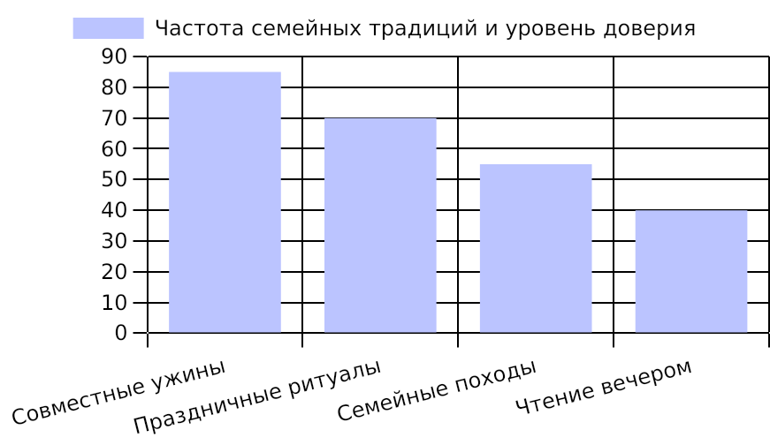
Распространённость семейных традиций и их влияние на сплочённость
Частота традиций коррелирует с уровнем семейного доверия и удовлетворённости отношениями.
Регулярные совместные мероприятия существенно повышают эмоциональную близость и сплочённость семьи.
Исследование Института семейной психологии, 2023
8

Slide 9


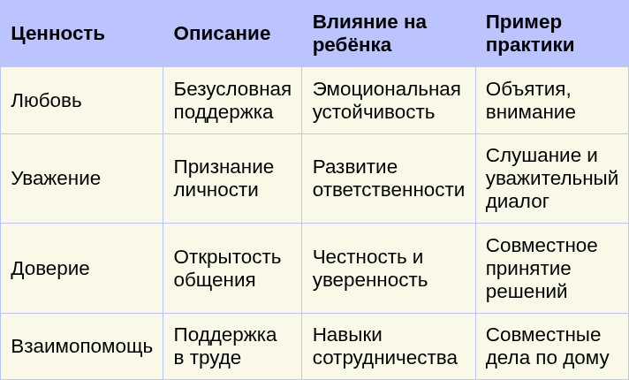
Ключевые семейные ценности и их влияние на воспитание
Таблица демонстрирует связь между ценностями и воспитательными результатами на основе психологических исследований.
Систематическое воспитание перечисленных ценностей способствует комплексному развитию ребёнка и укрепляет семейные отношения.
Психологический институт семейных исследований, 2023
9

Slide 10

Воспитание семейных ценностей — путь к гармонии
Личный пример, традиции, открытый диалог и поддержка формируют крепкие семейные связи и обеспечивают психическое благополучие будущих поколений.

